Slide 1
มาขุดหาสมบัติกันเถอะ
รศ.นพ.ชลธิป พงศ์สกุล
รองคณบดีฝ่ายสารสนเทศ

Slide 2
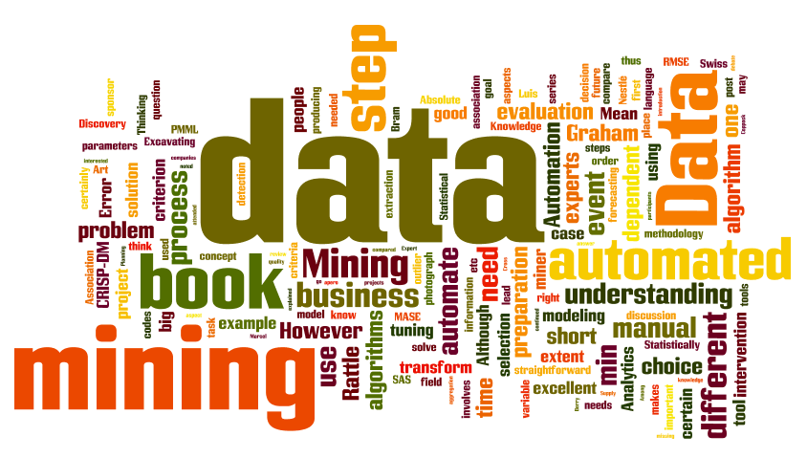

Slide 3
System Overview
Qlikview – Business Intelligence
LIS
RIS
Clinical
DB
Add on Application (140)
HealthObject
External Organisation
PeopleSoft HR
PeopleSoft Finance and Supply Chain
ทะเบียนราษฎร์
ตรวจสอบสิทธิ์
21/43 Files
E-Claim
DRG Grouper
Roche
RAX
Blood Bank
TD Synergy
Envision
Endo Smart
Aria
SNOMED
MIMS
Device
Smart Card
Monitor
KKU
KKU
KKU FMIS
KKU HR
Interface

Slide 4
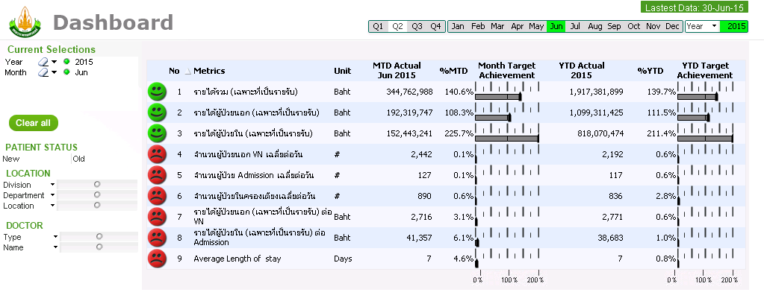
การดูภาพรวม
Notes:
ยกตัวอย่างให้เห็นภาพว่า ผู้บริหารสามารถเห็นภาพรวมต่างๆของ KPI แล้วเทียบค่ากับ Target ได้

Slide 5
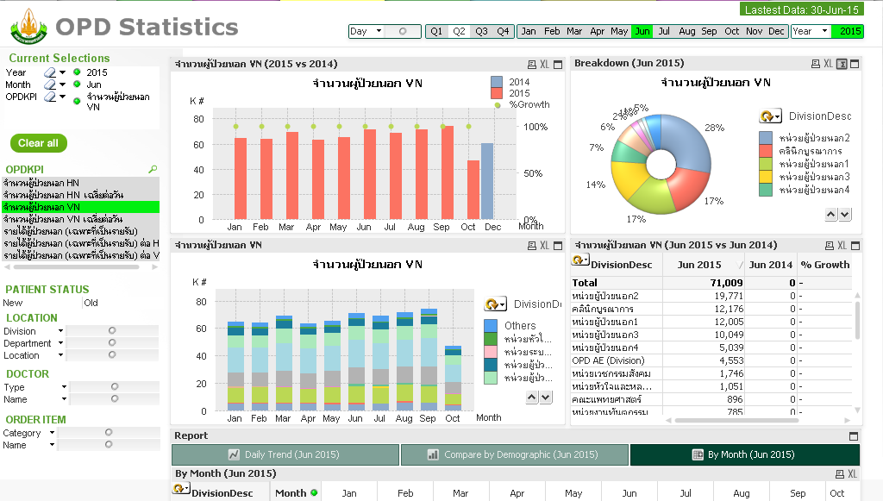
OPD Stats
Notes:
ตัวอย่างการนำเอา KPI ที่เกี่ยวกับด้านการแพทย์ เช่นการแสดงข้อมูลผู้ป่วยนอก นับจากจำนวน VN ออกมาแสดงเป็นกราฟ โดยสามารถแสดงมุมมองต่างๆ

Slide 6
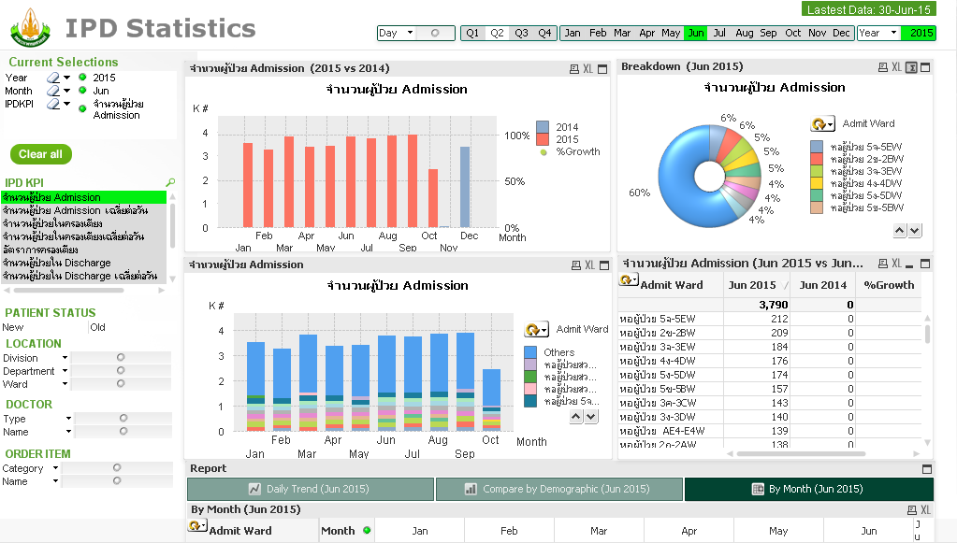
IPD Stats
Notes:
KPI ทางการแพทย์ที่เกี่ยวข้องของผู้ป่วยใน

Slide 7
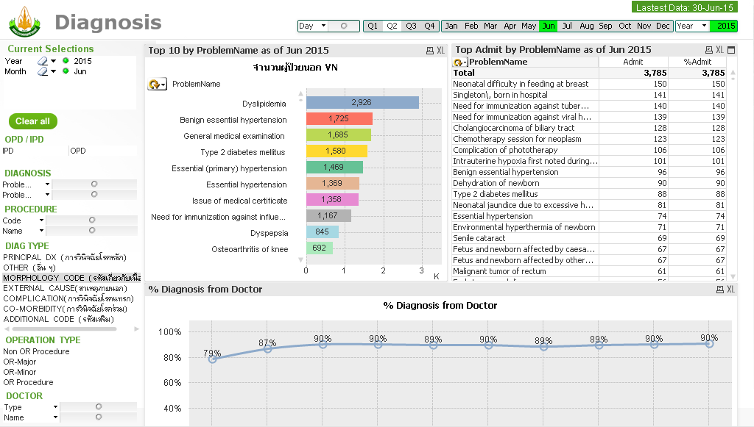
Clinical Metrics - Diagnosis
Notes:
ตัวอย่างรายงานที่แสดงให้เห็นจำนวนผู้ป่วยที่มีการ Diag โรคตาม ICD-10 สูงสุดเรียงจากมากไปน้อย รวมถึงตัวชี้วัด
เรื่องจำนวน % การ diag ของแพทย์

Slide 8
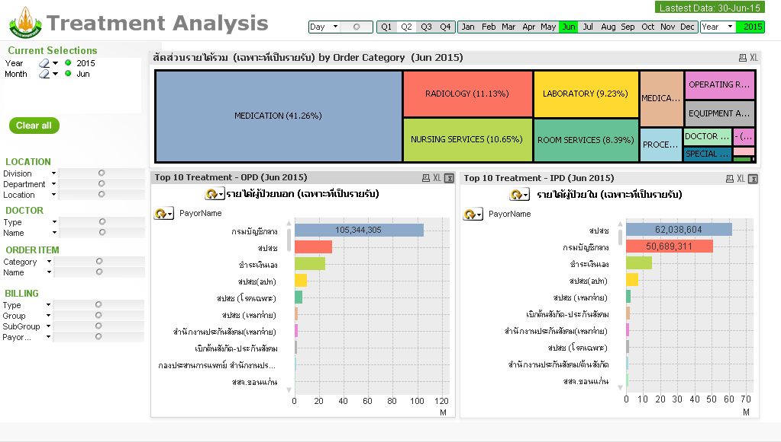
Financial Metrics - รายได้
Notes:
รายงานการวิเคราะห์รายได้ที่เกิดจากการรักษา สามารถแสดงเป็นราย Payor ได้ หรือบอกได้ระดับแพทย์แต่ละท่านสร้างรายได้ OPD, IPD ได้เป็นจำนวนเท่าไร แยกตาม กลุ่มของ order ได้

Slide 9
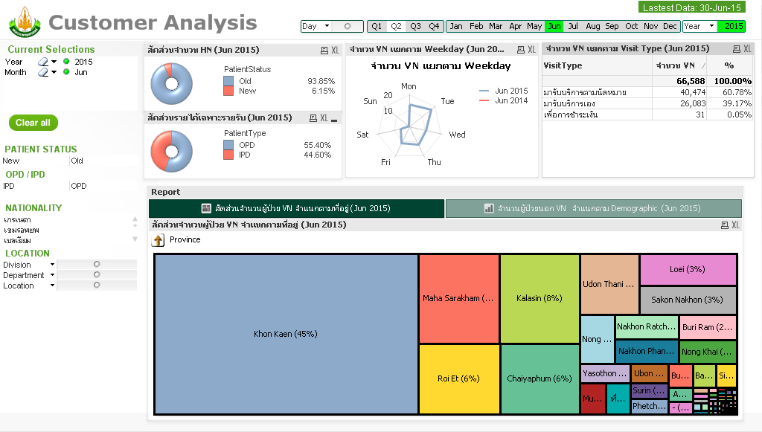
Customer Analysis
Notes:
รายงานการวิเคราะห์การมารับการรักษาของผู้ป่วย

Slide 10
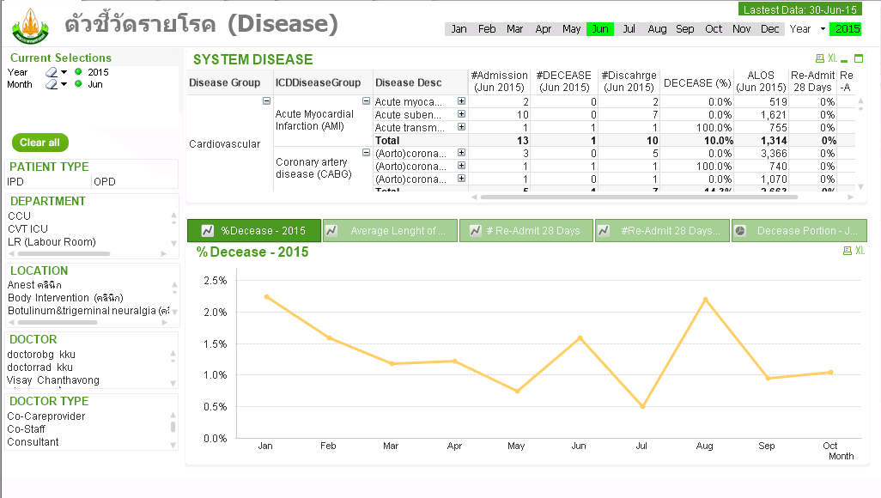
ตัวชี้วัดรายโรค
Notes:
หน้านี้เป็น KPI ที่ใช้ใน THIIP โดยสามารถกำหนดโรค (ICD-10) ที่เราสนใจได้ สามารถบอกข้อมูลอัตราการตาย, ALOS, การ Re-Admit ใน 28 วัน เป็นต้น

Slide 11
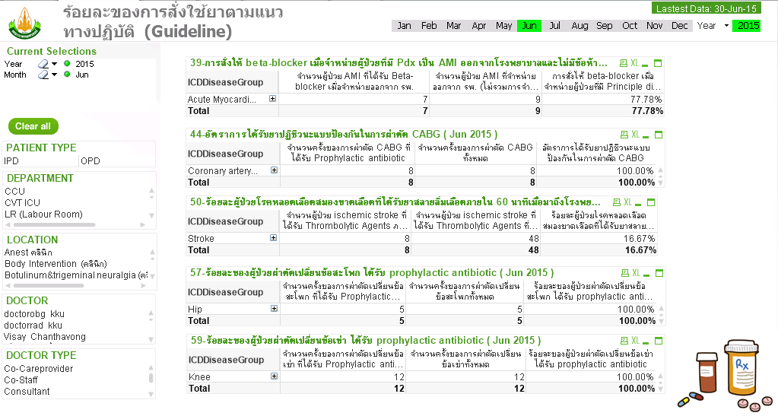
ร้อยละของการสั่งใช้ยาตามแนวทางปฏิบัติ
Notes:
หน้านี้เป็น KPI ที่บอกถึงการจ่ายยากลุ่มที่เราสนใจเช่น การให้ Beta blocker กับผู้ป่วยตามโรคที่สนใจ เช่น AMI

Slide 12
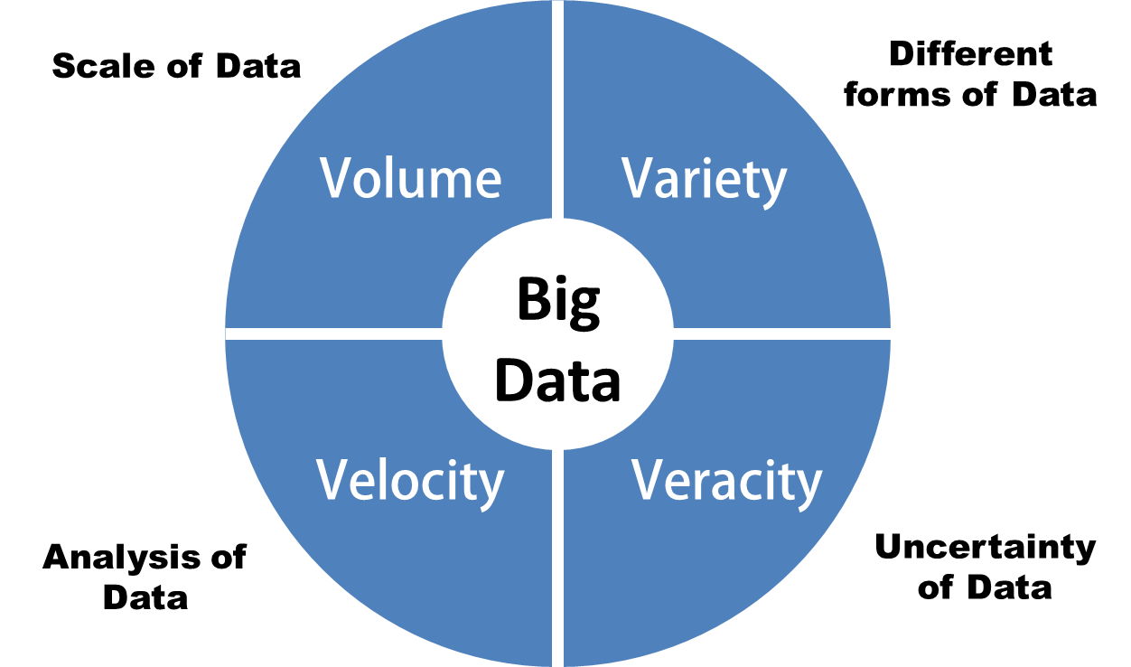
Characteristics of Big Data

Slide 13
Data Source for Healthcare
Healthcare
Data Lake
Patient,
social
Clinical
Pharmacy
EMR
3rd party
Image

Slide 14
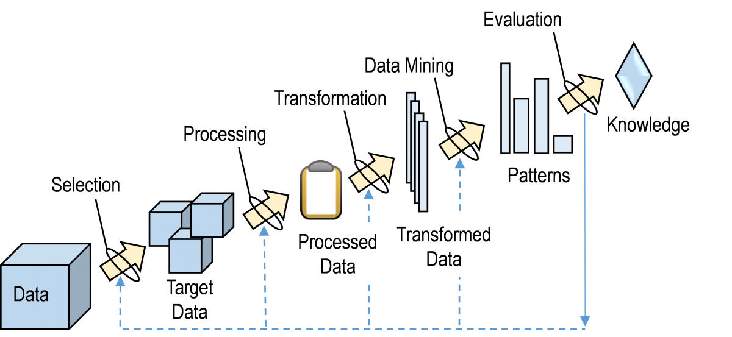

Slide 15
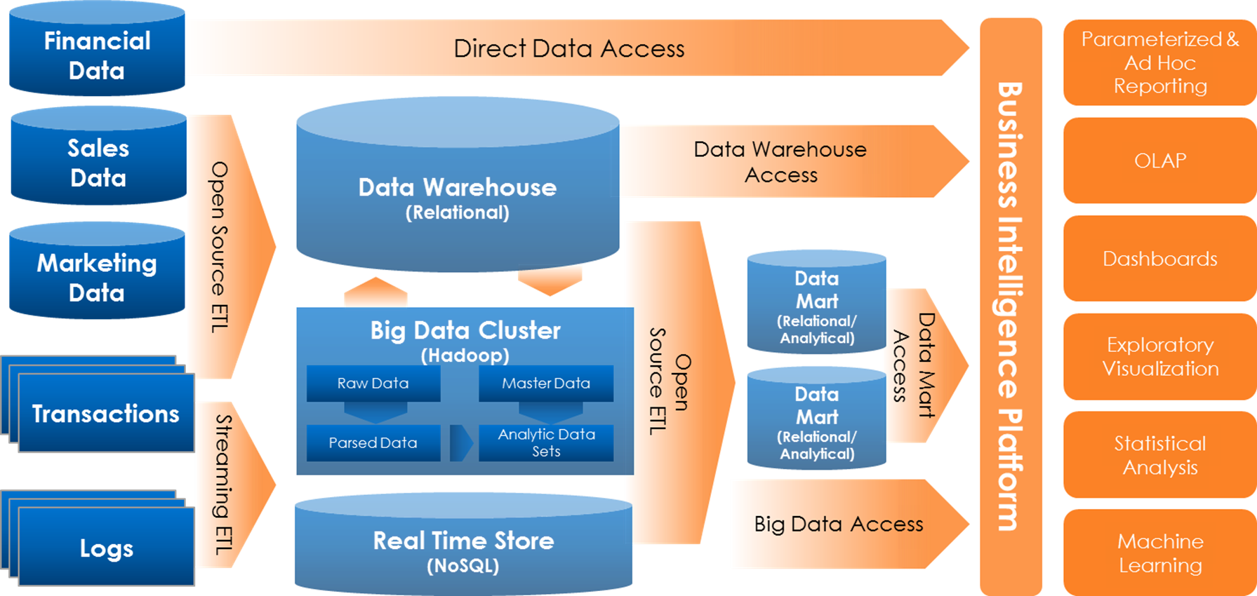

Slide 16
จริยธรรมในการใช้สารสนเทศ
Information confidentiality
Information accuracy
Intellectual property
Data accessibility

Slide 17
Confidentiality
เป็นการรับประกันว่าผู้มีสิทธิ์และได้รับอนุญาตเท่านั้นที่สามารถเข้าถึงข้อมูลได้
องค์กรต้องมีมาตรการป้องกันการเข้าถึงสารสนเทศที่เป็นความลับ เช่นการจัดประเภทของสารสนเทศ
กำหนดนโยบายรักษาความมั่นคงปลอดภัยและนำไปใช้
ให้การศึกษาแก่ทีมงานความมั่นคงปลอดภัยและผู้ใช้

Slide 18
ไม่จำเป็นต้องได้รับการยินยอม..ถ้า
ใช้ข้อมูลเพื่อบริหารจัดการ/วางแผน
พัฒนาคุณภาพ
ส่งให้หน่วยงานตามกฎหมาย
ต้องมีกระบวนการ de-identification

Slide 19
De-identification
ชื่อ ที่อยู่
ข้อมูลการรับบริการ เช่น เลขที่ รพ.
ภาพใบหน้า
Biometric identifiers

Slide 20
ใช้ข้อมูลเพื่อการวิจัย
เปิดเผยข้อมูลเฉพาะผู้ที่เข้าร่วมวิจัย (subject)
การให้ความยินยอมล่วงหน้า?
ความเป็นเจ้าของข้อมูล?
การมีส่วนร่วมของบุคคลากรในกระบวนการ?

Slide 21
สิ่งที่ต้องดำเนินการต่อ
นโยบาย
Data warehouse
User engagement
Knowledge management
Data scientist….must have

Slide 22
Thank You

